Slide 1
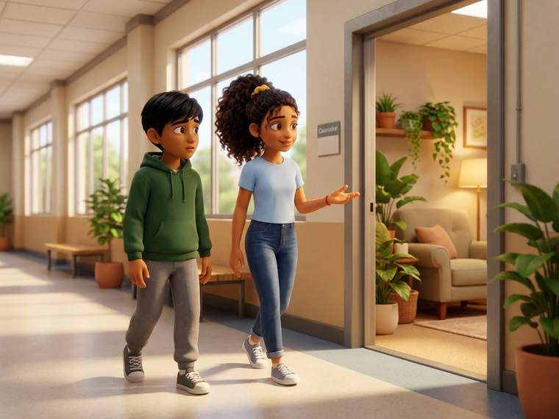

חוברת חוסן לתלמידים ‏·‏ ז׳–י״ב
מעגלי פגיעות ודיווח
מי עלול להיפגע יותר – ומתי ולמי מדווחים
4
3
2
1
תגובות אישיות
בסיכון
חברתי
פיזי-גיאוגרפי
אחרי אירוע קשה – שמים לב לחברים, ויודעים מתי ולמי לספר.
יצרה: רוית ראש בן ישי

Slide 2
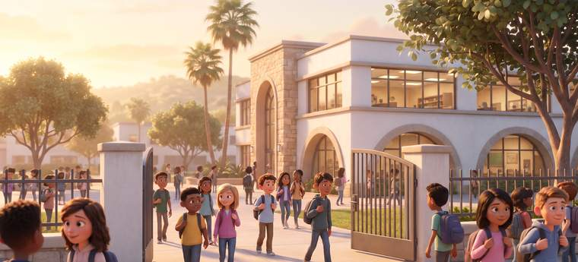
מה זה?
מה הם מעגלי פגיעות?
אחרי אירוע קשה, לא כולם מושפעים באותה מידה. מעגלי פגיעות עוזרים לבית הספר לזהות מי עלול להיפגע יותר וזקוק לתמיכה. יש ארבעה מעגלים. גם אנחנו, התלמידים, יכולים לשים לב לחברים – ולדעת מתי ולמי מדווחים.
מי ממפה?
מתי זה חשוב?
את המיפוי עושה הצוות, בדיסקרטיות. אנחנו לא מתייגים חברים – רק שמים לב ומספרים למבוגר.
• אחרי אירוע חירום או אירוע קשה
• בבית הספר או בקהילה
• גם בשגרה – כשמשהו מדאיג אותנו
אדם יכול להיות בכמה מעגלים בבת אחת.
2
מעגלי פגיעות ודיווח ‏·‏ חוברת חוסן לתלמידים

Slide 3
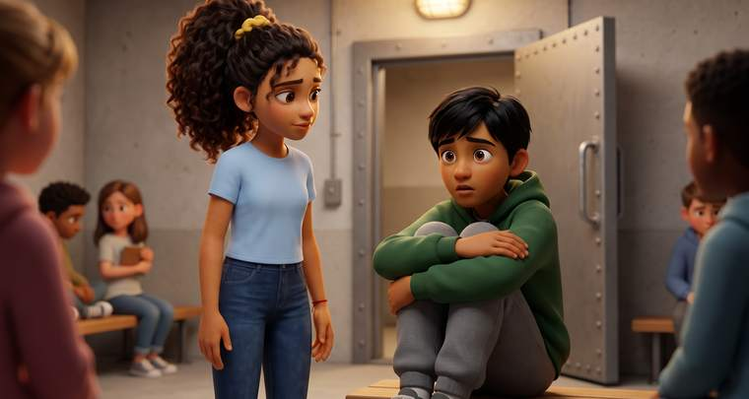
מעגל 1 מתוך 4
פיזי-גיאוגרפי
1
מי היה קרוב לאירוע
מי היה קרוב לאירוע עצמו: מי שנפגע ישירות, ומי שהיה עד – ראה או שמע את מה שקרה.
מי במעגל הזה:
עדים
נפגעים ישירים
דוגמה מהחיים ‏·‏ תאונה
הייתה תאונה בכביש ליד שער בית הספר. התלמידים שעמדו בתחנה וראו אותה נמצאים במעגל הזה – גם אם לא נפגעו בגוף.
3
מעגלי פגיעות ודיווח ‏·‏ חוברת חוסן לתלמידים

Slide 4

מעגל 2 מתוך 4
חברתי-פסיכולוגי
2
מי קרוב למי שנפגע
מי קרוב למי שנפגע: משפחה, חברים, חברים לקבוצת הספורט – וגם קרובים של מי שהקשר איתו נותק.
מי במעגל הזה:
חברים לקבוצה
חברים
משפחה
דוגמה מהחיים ‏·‏ משפחה
אחיו של שחקן בקבוצת הכדורגל נפצע. גם השחקן עצמו, וגם החברים שלו לקבוצה, מושפעים – למרות שלא היו שם.
4
מעגלי פגיעות ודיווח ‏·‏ חוברת חוסן לתלמידים

Slide 5
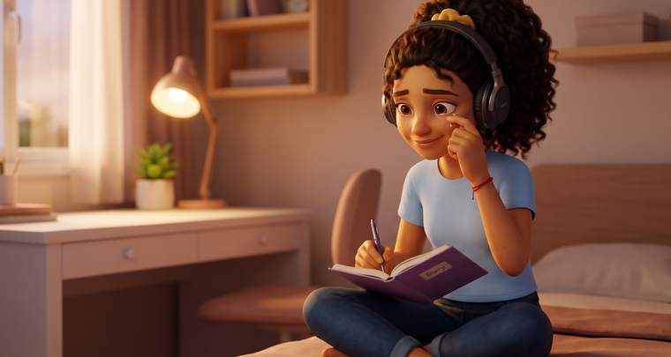
מעגל 3 מתוך 4
אוכלוסיות בסיכון
3
מי רגיש במיוחד
מי רגיש במיוחד בגלל מה שעבר עליו קודם או בגלל המצב שלו: אובדן, מחלה, משבר במשפחה, או קשיים רגשיים וחברתיים.
מה יכול להגביר רגישות:
משבר במשפחה
מחלה
אובדן
דוגמה מהחיים ‏·‏ אזעקה
לחברה מהכיתה נפטר סבא לפני חודש. כשמגיעה תקופה של אזעקות, היא מגיבה בעוצמה רבה יותר מאחרים – כי היא כבר עוברת תקופה קשה.
5
מעגלי פגיעות ודיווח ‏·‏ חוברת חוסן לתלמידים

Slide 6

מעגל 4 מתוך 4
תגובות אישיות
4
מי מראה סימני מצוקה
מי מראה סימני מצוקה בעקבות האירוע – גם אם לא היה קרוב אליו. את הסימנים מזהים בעזרת קפר״ה: במחשבות, בגוף, ברגש ובהתנהגות.
שמים לב ל:
גם מי שרחוק מהאירוע
סימני מצוקה (קפר״ה)
דוגמה מהחיים ‏·‏ רשתות
תלמיד לא היה קרוב לאירוע, אבל צפה בסרטונים ממנו ברשת. מאז הוא לא ישן טוב, מסתגר ולא מגיע לחוג. גם הוא זקוק לתמיכה.
6
מעגלי פגיעות ודיווח ‏·‏ חוברת חוסן לתלמידים

Slide 7


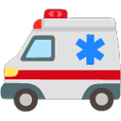
דיווח
מתי ולמי מדווחים?
לדווח זה לדאוג – לא "להלשין".
מישהו בסכנה, או מדבר או כותב על פגיעה בעצמו או באחרים: לא שומרים סוד, גם אם ביקשו מאיתנו.
יש פגיעה, איום, חרם או הטרדה – גם ברשת ובקבוצות הווטסאפ.
סימני מצוקה נמשכים או מחמירים.
למי? ליועצת, לנאמני החוסן המורים או התלמידים, למחנך/ת או לכל מבוגר שאתם סומכים עליו.
במצב חירום: מד״א 101, משטרה 100.
7
מעגלי פגיעות ודיווח ‏·‏ חוברת חוסן לתלמידים

Slide 8

גם מעגלי תמיכה
מי יכול לתמוך?
לצד השאלה "מי נפגע?" שואלים גם "מי יכול לעזור?":
חברים ומשפחה – מי שקרוב אלינו ויכול להקשיב.
✓
אנשי צוות קרובים – מחנך/ת, מורה אהוב/ה, מאמן/ת.
✓
מקורות סיוע – היועצת, נאמני החוסן, ושירותי סיוע בקהילה.
✓
ואני? גם אני יכול/ה להיות חלק ממעגל התמיכה של מישהו.
✓
8
מעגלי פגיעות ודיווח ‏·‏ חוברת חוסן לתלמידים

Slide 9
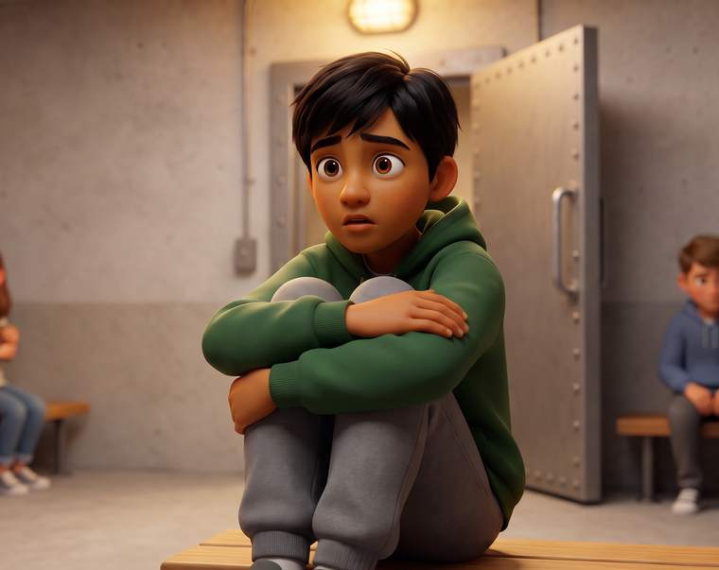
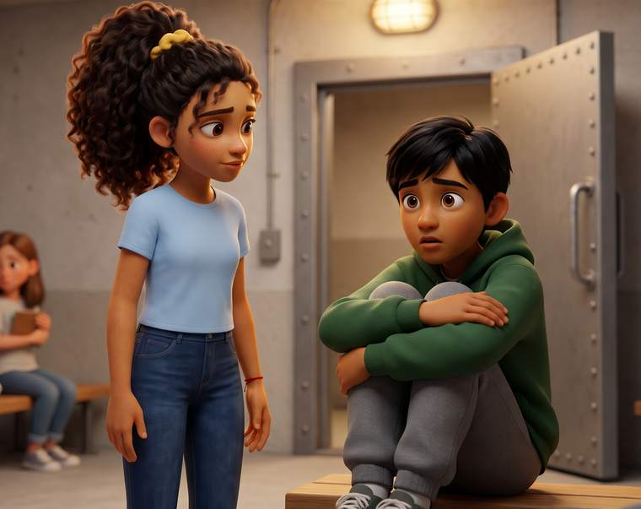
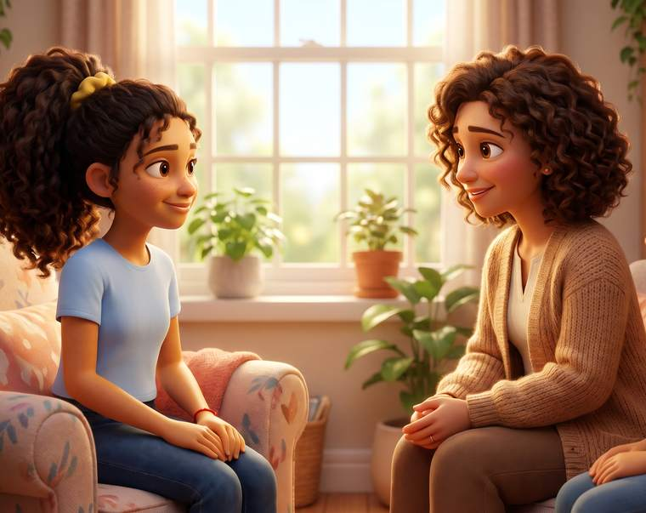
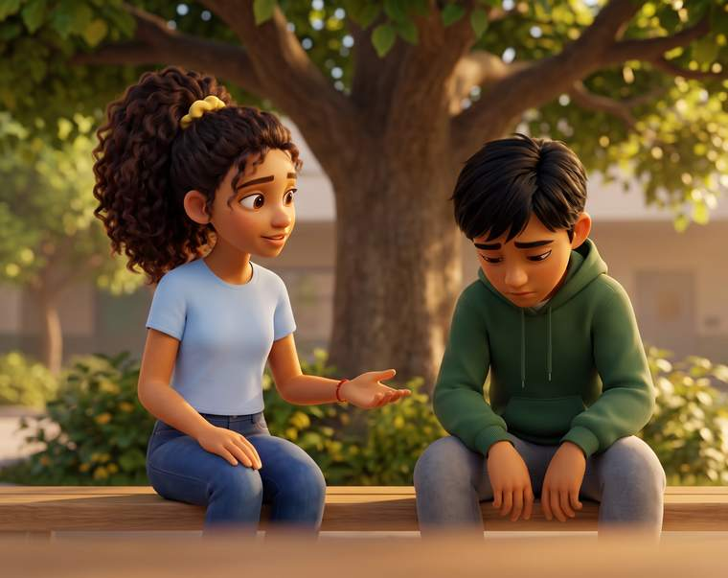
סיפור קצר
נועה שמה לב אחרי האזעקות
2
1
נועה שמה לב שדני, שעובר ממילא תקופה קשה בבית, מגיב חזק במיוחד.
השבוע היו כמה אזעקות. כל הכיתה נכנסת שוב ושוב למרחב המוגן.
4
3
אני דואגת לדני
אני פה אם בא לך לדבר
וכשהיא ממשיכה לדאוג, היא מספרת בשקט ליועצת. לדווח זה לדאוג.
היא לא מתייגת ולא מספרת לכולם – רק מתיישבת לידו ומקשיבה.
9
מעגלי פגיעות ודיווח ‏·‏ חוברת חוסן לתלמידים

Slide 10
תורכם
תורכם: שמים לב לחברים
עונים לבד, בכתב.
דמיינו אירוע קשה בבית הספר. מי יכול להיות בכל אחד מארבעת המעגלים? (בלי שמות!)
1
למה גם מי שהיה רחוק מהאירוע יכול להגיב בעוצמה?
2
חבר כותב לכם בפרטי משהו מדאיג על עצמו, ומבקש שלא תספרו לאף אחד. מה תעשו?
3
למי בבית הספר אני יכול/ה לפנות? כתבו שני שמות:
4
מי במעגל התמיכה שלי?
5
10
מעגלי פגיעות ודיווח ‏·‏ חוברת חוסן לתלמידים

Slide 11

כרטיס סיכום
מעגלי פגיעות בכיס
גזרו ושמרו ✂
פיזי-גיאוגרפי מי שנפגע ישירות ומי שהיה עד
1
חברתי-פסיכולוגי משפחה, חברים, חברים לקבוצה
2
בסיכון אובדן, מחלה, משבר במשפחה
3
תגובות אישיות סימני מצוקה – גם רחוק מהאירוע
4
דיווח סכנה? לא שומרים סוד – פונים למבוגר
זכרו: לא מתייגים חברים. שמים לב – ומספרים למבוגר. לדווח זה לדאוג.
צריכים עזרה? לא נשארים לבד
פנו ליועצת, לנאמני החוסן המורים או לנאמני החוסן התלמידים
וגם למחנך/ת, להורים או לכל מבוגר שאתם סומכים עליו. לבקש עזרה זה סימן לחוזק.
מקור המודל: משרד החינוך, שפ״י – "מיפוי מעגלי פגיעות" ‏·‏ על פי תוכנית החוסן הבית-ספרית
יצרה: רוית ראש בן ישי

